Slide 1
Как найти общий язык с подростком?
Педагог-психолог МКУ ЦППМСП «Детство»
Белоус В.Ф.

Slide 2
Семь Я (7 «Я»)
Семья – первый
и главный институт социализации человека, который демонстрирует ему модели поведения и взаимоотношений с миром

Slide 3
Благополучный психологический климат семьи – это тот климат, который устраивает каждого члена семьи, в котором каждый имеет возможность развиваться в собственном темпе, свободно выражать себя и ощущать комфорт

Slide 4
«Побег за опытом» - обилие запретов, ожидание желаемого образа, отсутствие близкого эмоционального контакта, демонстрация неконструктивных способов разрешения конфликтов
Случай с мальчиком-подростком, консультация

Slide 5
«Болезнь мамы»
- непроговоренный развод, переезд, заболевание мамы, отсутствие тесного эмоционального контакта, демонстрация проживания эмоциональных событий сугубо внутри себя, не делясь с окружающими
Случай с девочкой-подростком, консультация

Slide 6
Действовать там, где вас нет, - невозможно
Действовать там, где вы были, - невозможно
Действовать там, где вы когда-либо будете, - невозможно
Вы можете действовать только там, где вы сейчас.
Уоллес Уолтс

Slide 7
5 языков любви
Первый Язык Любви — «Слова похвалы»

Slide 8
Волшебные фразы…
Я тебя слышу
Я тебя понимаю
У тебя есть масса достоинств
Я рад (а), что ты у меня есть
Я вижу и слышу твои чувства
Я принимаю тебя такой (таким), какая (какой) ты есть
У тебя все получится
Я с тобой
Я люблю тебя

Slide 9
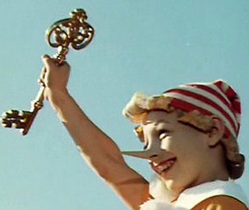
Когда кто-то вас ругает, говорите ему мысленно или даже вслух, что предпочтительнее: «Кричи, ворчи, ругайся, я все равно тебя люблю!»

Slide 10
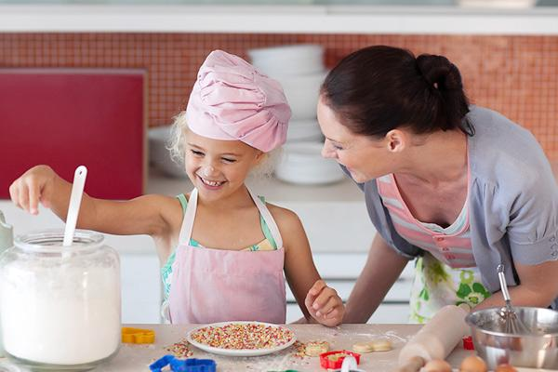
5 языков любви
«Качественное время» — 2-ой
«Язык Любви»

Slide 11
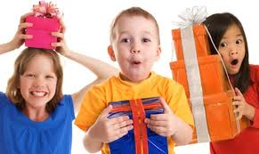
5 языков любви
"Получение подарков» — 3-й «Язык Любви»

Slide 12
5 языков любви
«Служение делами» — 4-ый «Язык Любви»

Slide 13
5 языков любви
Язык Любви — «Физические прикосновения»

Slide 14
Я верю в солнце,
даже когда оно не светит.
Я верю в любовь,
даже когда ее не чувствую.
Я верю в Бога,
даже когда Он молчит.
Я верю!

Slide 15
Будьте счастливы!

